Slide 1
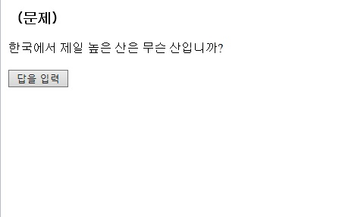
JavaScript연습
다음과 같이 웹에 출력이 되도록 작성하라. (script 사용)

Slide 2
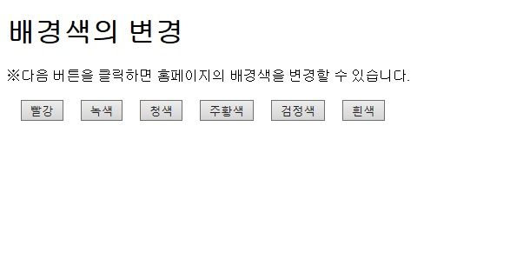
JavaScript연습
다음과 같이 웹에 출력이 되도록 작성하라. (script 사용)

Slide 3
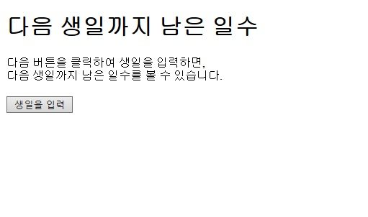
JavaScript연습
다음과 같이 웹에 출력이 되도록 작성하라. (script 사용)

Slide 4
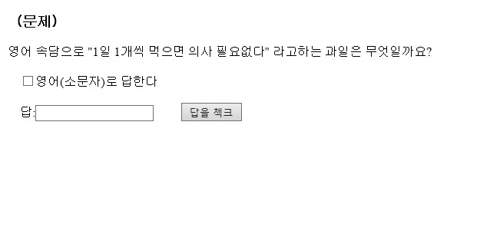
JavaScript연습
다음과 같이 웹에 출력이 되도록 작성하라. (script 사용)

Slide 5
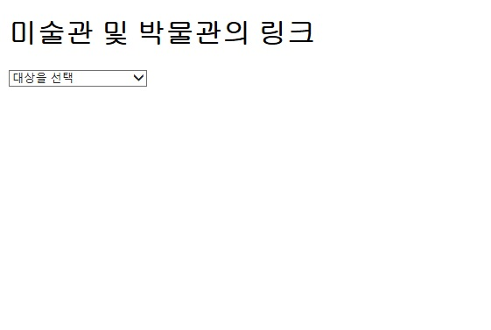
JavaScript연습
다음과 같이 웹에 출력이 되도록 작성하라. (script 사용)

Slide 6
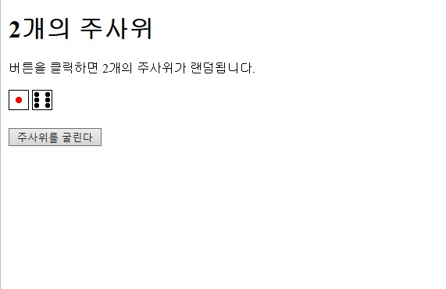
JavaScript연습
다음과 같이 웹에 출력이 되도록 작성하라. (script 사용)

Slide 7
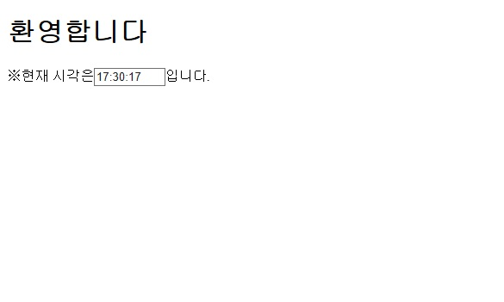
JavaScript연습
다음과 같이 웹에 출력이 되도록 작성하라. (script 사용)

Slide 8
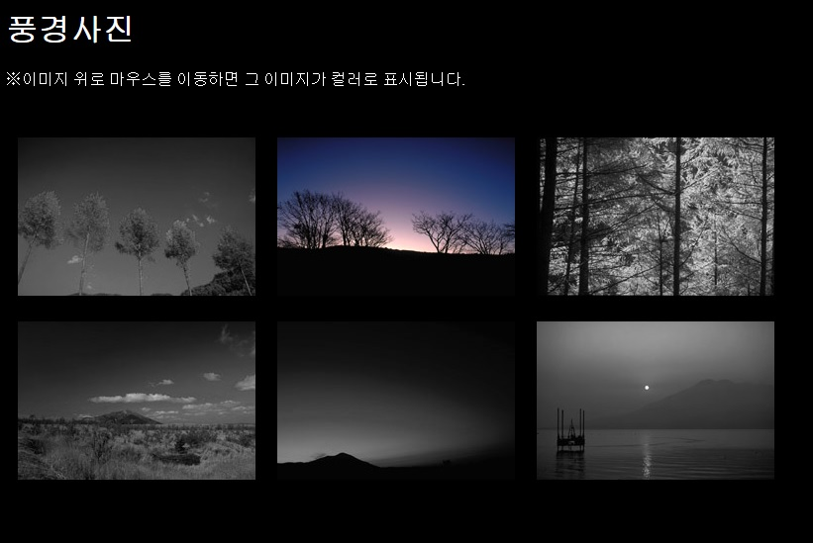
JavaScript연습
다음과 같이 웹에 출력이 되도록 작성하라. (script 사용)

